Slide 2
数学一年级下北数
生活中的数专项测试卷

Slide 4
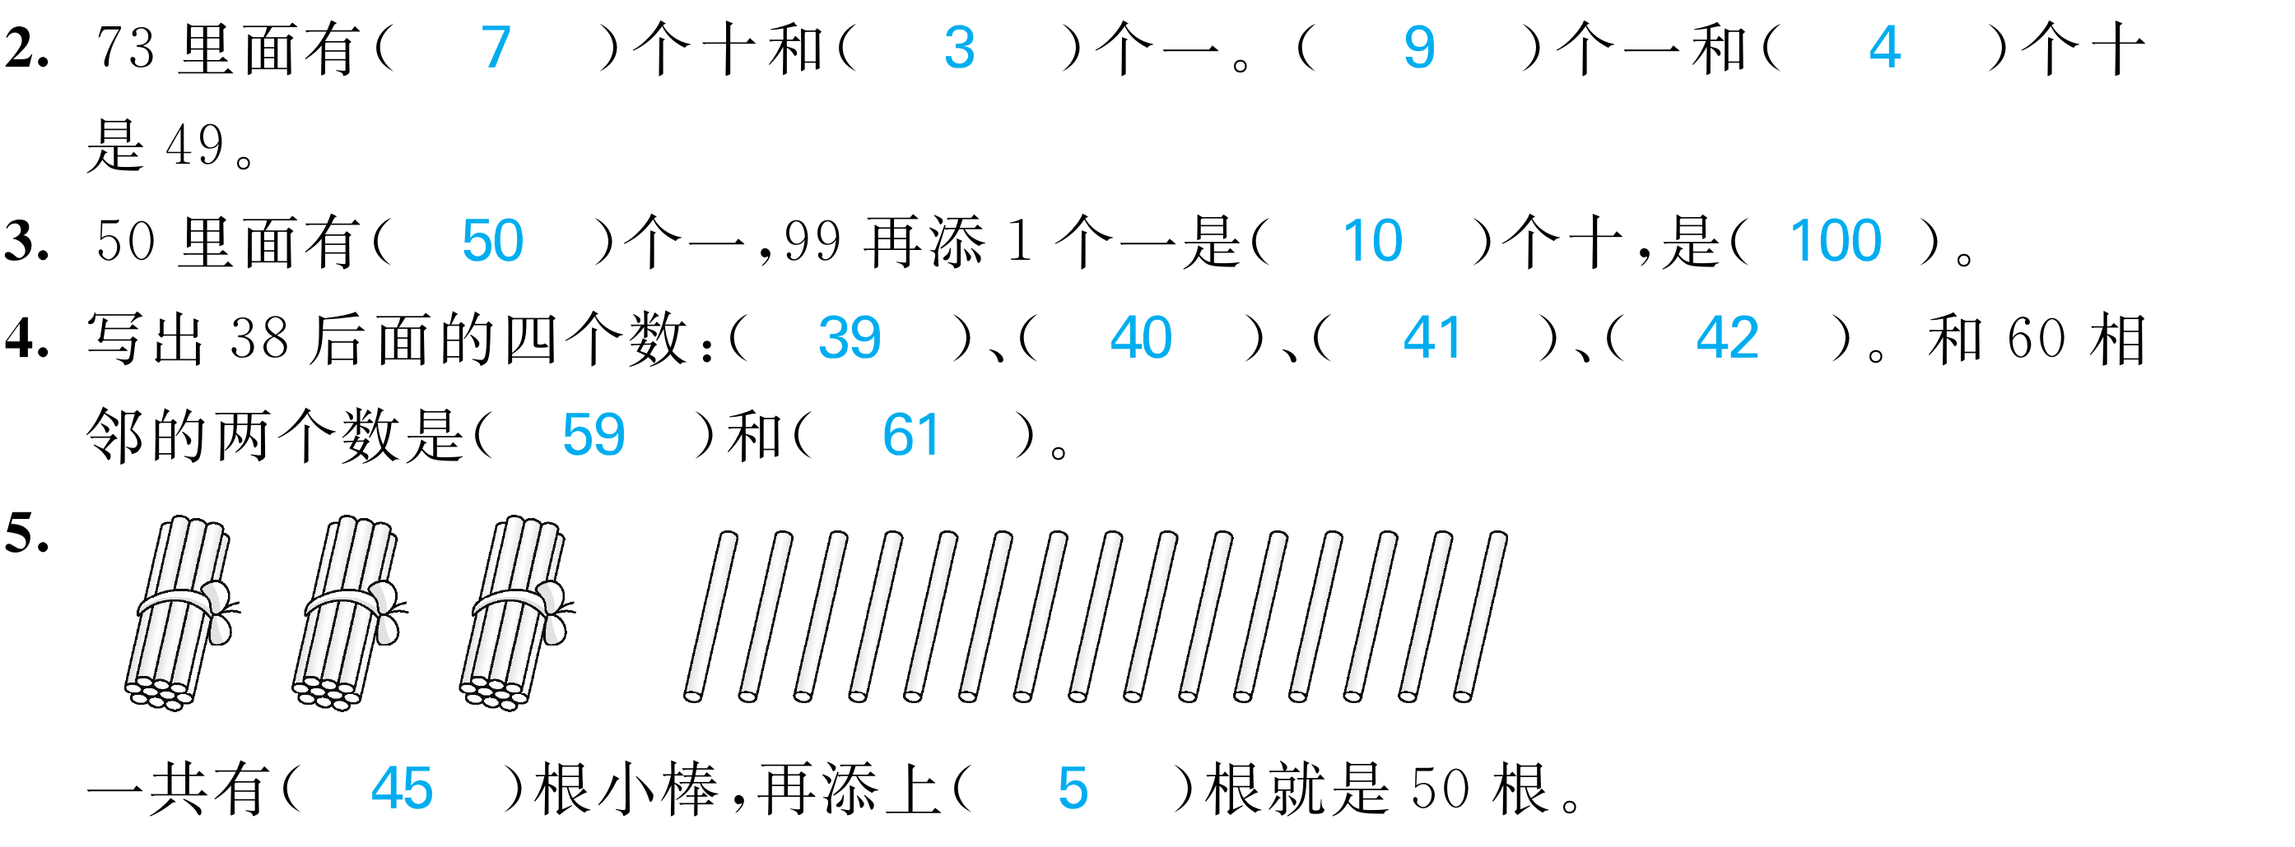

Slide 8
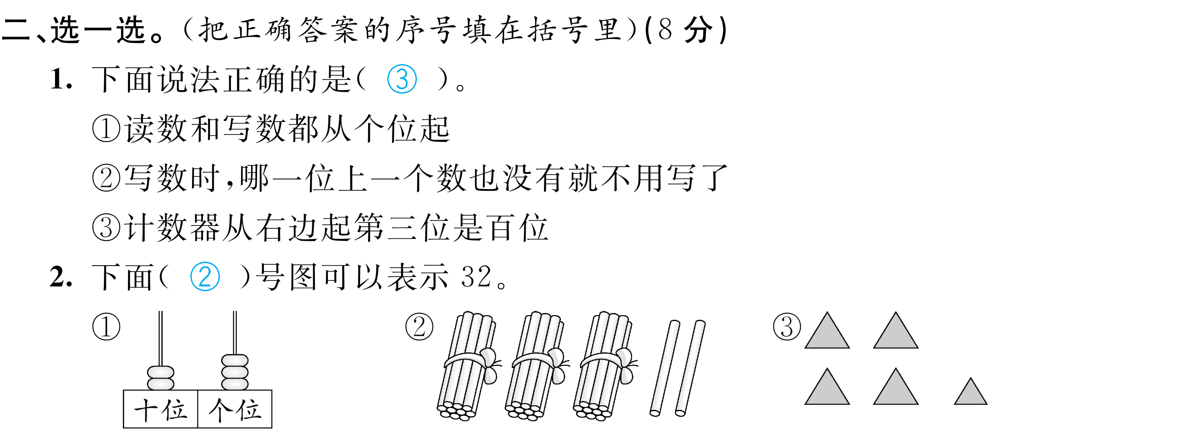

Slide 23
